Slide 1




목차
목차
사진 및 동영상
주요변수
주요함수

Slide 2
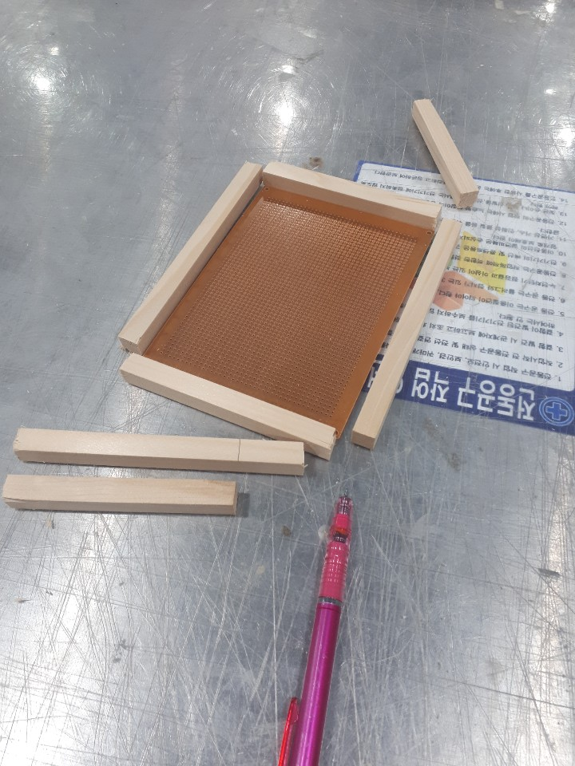
사진 및 동영상

Slide 3
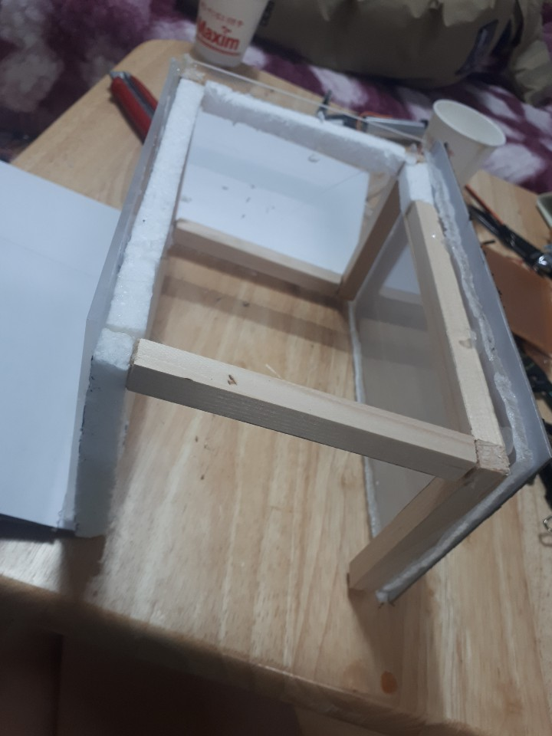
사진 및 동영상

Slide 4
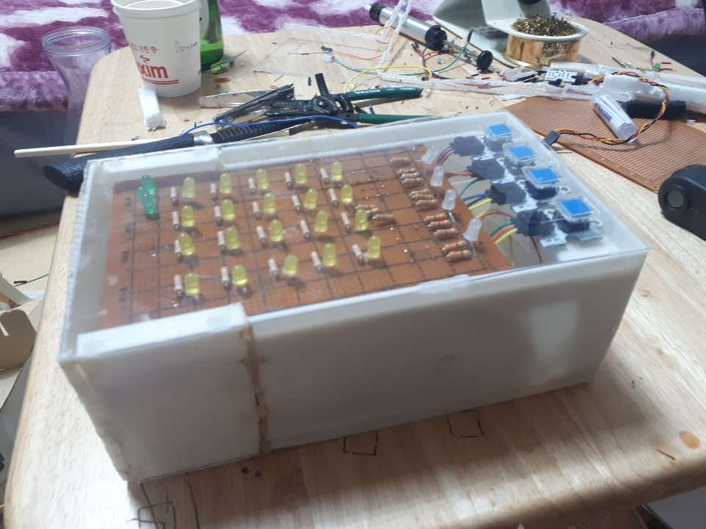
사진 및 동영상

Slide 5
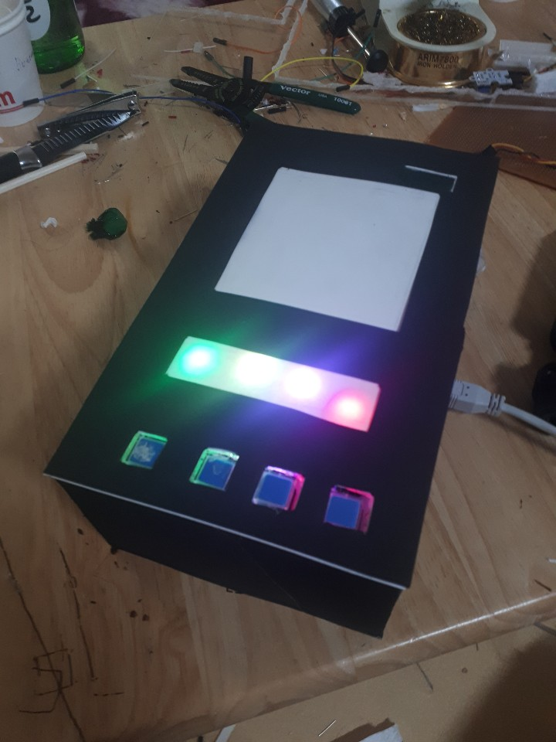
사진 및 동영상

Slide 6
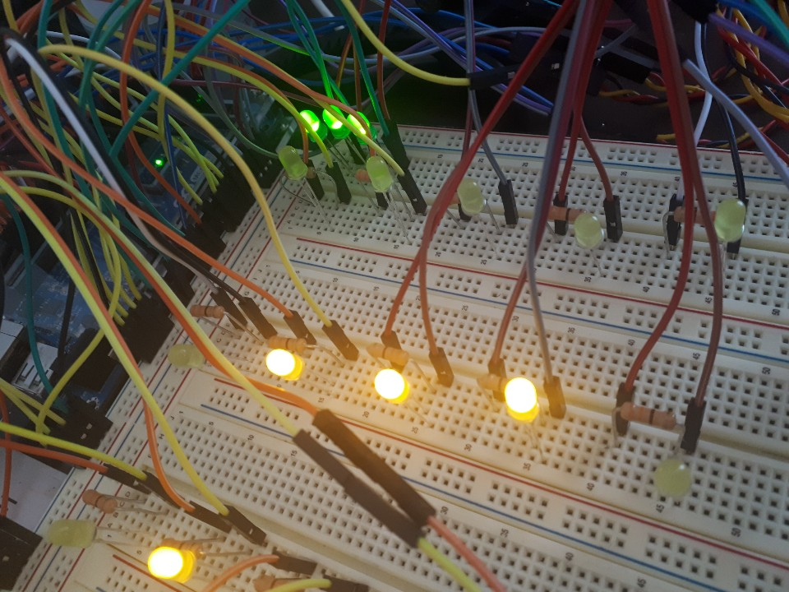
사진 및 동영상
난이도 크레이지 : https://youtu.be/Fzec3_86KeE
난이도 보통 : https://youtu.be/Ld6C7a7BtS0
변경 된 점수 : https://youtu.be/Y3MbhFYlsgg

Slide 7

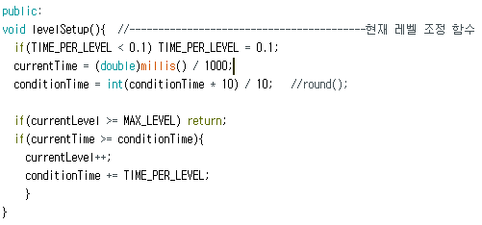

주요 구상 변수
MAX_TIME
MAX_LEVEL
INIT_SPEED
FINAL_SPEED -> DEC_SPEED
BAR_MIN_LEVEL_VALUE[MAX_BAR +1]
BAR_MAX_LEVEL_VALUE[MAX_BAR +1]
currentTime
currentLevel
life
score
barCreatePer[MAX_BAR + 1]
barSpeed
Init__();
최대 시간을 담당하는 변수
최대 레벨을 담당하는 변수
시작 속도를 담당하는 변수
나중 속도를 담당하는 변수
시작 난이도를 담당하는 배열 변수
나중 난이도를 담당하는 배열 변수
현재 시간
현재 레벨
생명력
점수
바의 개수 생성 확률 [현 게임 : 0 ~ 4개]
barCreatePer[i] = BAR_MIN_LEVEL_VALUE[i] + (BAR_MAX_LEVEL_VALUE[i] - BAR_MIN_LEVEL_VALUE[i]) / MAX_LEVEL * currentLevel;

Slide 8
주요 구상 함수
init__();
gameOver();
class Game
Game::barDown();
Game::randomBar();
Game::hitTiming();
printMatrix();
effects();
시작과 설정을 담당함
게임의 끝, 점수 출력과 재시작 여부를 담당
게임의 시스템을 구성하는 함수의 집합
한 턴에 바가 한칸씩 내려가도록 조정
바의 위치를 선택 및 생성
점수의 증감과 바의 제거 여부 판단
현재의 상황을 표시함
floor, flash 등 화면의 효과를 담당

Slide 9
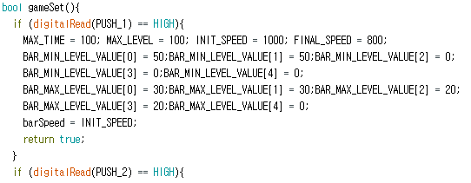
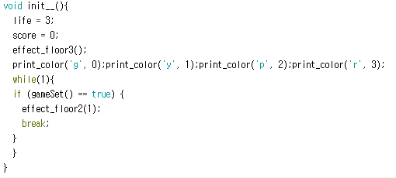
주요 구상 함수
init__();
gameOver();
class Game
Game::barDown();
Game::randomBar();
Game::hitTiming();
printMatrix();
effects();
시작과 설정을 담당함

Slide 10
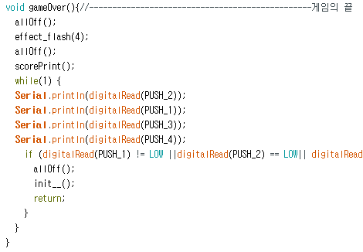
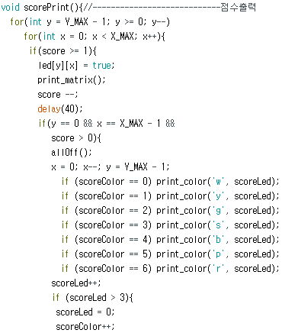
주요 구상 함수
init__();
gameOver();
class Game
Game::barDown();
Game::randomBar();
Game::hitTiming();
printMatrix();
effects();
점수 출력 후 입력을 대기함.

Slide 11
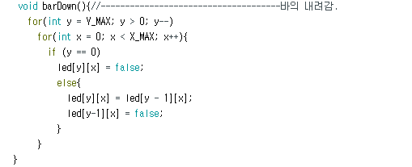
주요 구상 함수
init__();
gameOver();
class Game
Game::barDown();
Game::randomBar();
Game::hitTiming();
printMatrix();
effects();
한 턴에 바가 한칸씩 내려가도록 조정

Slide 12
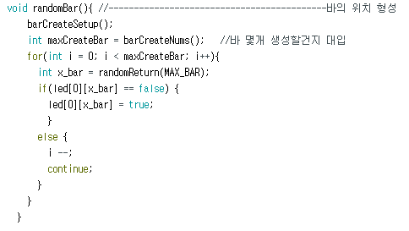
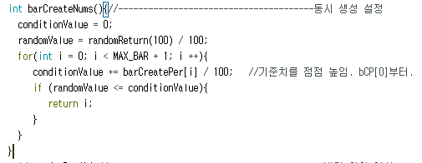
주요 구상 함수
init__();
gameOver();
class Game
Game::barDown();
Game::randomBar();
Game::hitTiming();
printMatrix();
effects();
바의 위치를 선택 및 생성

Slide 13
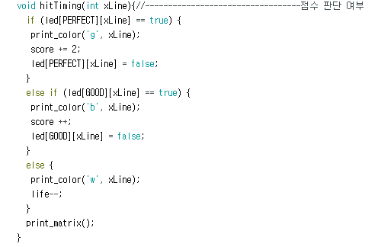
주요 구상 함수
init__();
gameOver();
class Game
Game::barDown();
Game::randomBar();
Game::hitTiming();
printMatrix();
effects();
점수의 증감과 바의 제거 여부 판단

Slide 14
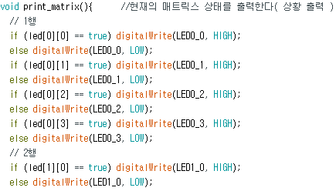
주요 구상 함수
init__();
gameOver();
class Game
Game::barDown();
Game::randomBar();
Game::hitTiming();
printMatrix();
effects();
현재의 상황을 표시함

Slide 15
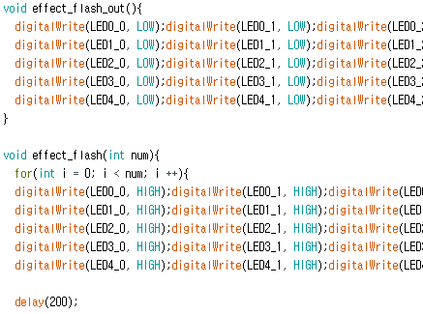
주요 구상 함수
init__();
gameOver();
class Game
Game::barDown();
Game::randomBar();
Game::hitTiming();
printMatrix();
effects();
floor, flash 등 화면의 효과를 담당

Slide 16
마치며
Q & A

